Slide 1


College of Management
Communication Skills
Lecturer: Dr. Raef Baraka
CMM 201
Lecture 09

Slide 2


Strengthening Teams and Conducting Meetings
تعزيز الفرق وإجراء الاجتماعات
Chapter 7: Strengthening Teams and Conducting Meetings
الفصل السابع: تعزيز الفرق وإجراء الاجتماعات

Slide 3

Strengthening Teams and Conducting Meetings
تعزيز الفرق وعقد الاجتماعات
Intended Learning Outcomes
المخرجات التعليمية المقصودة
After studying this chapter, you should be able to:
Distinguish between a group and a team.
Explain the impact of the environment, the topic(s), and the participants on communication within meetings.
Analyze the roles and norms displayed by a group or team.
حل النزاعات: يمكن أن يكون التواصل وجهاً لوجه فعالاً في حل النزاعات، لأنه يسمح بالتفاعل في الوقت الفعلي، والاستماع النشط، والفرصة لمعالجة المخاوف بشكل مباشر.
بعد دراسة هذا الفصل، يجب أن تكون قادرًا على:
التمييز بين المجموعة والفريق.
شرح تأثير البيئة المحيطة والموضوع (الموضوعات) والمشاركين في التواصل داخل الاجتماعات.
تحليل الأدوار والمعايير التي تعرضها مجموعة عمل أو فريق.
Dr. Raef Baraka

Slide 4
Strengthening Teams and Conducting Meetings
تعزيز الفرق وعقد الاجتماعات
Intended Learning Outcomes
المخرجات التعليمية المقصودة
After studying this chapter, you should be able to:
Discuss the concepts involved in effective problem solving.
Describe ways to foster innovative thinking in a team context.
Discuss the need for conflict and the strategies for productive conflict.
حل النزاعات: يمكن أن يكون التواصل وجهاً لوجه فعالاً في حل النزاعات، لأنه يسمح بالتفاعل في الوقت الفعلي، والاستماع النشط، والفرصة لمعالجة المخاوف بشكل مباشر.
بعد دراسة هذا الفصل، يجب أن تكون قادرًا على:
مناقشة المفاهيم التي ينطوي عليها الحل الفعال للمشكلات.
وصف طرق تعزيز التفكير الإبداعي في سياق الفريق.
ناقش الحاجة إلى الصراع واستراتيجيات الصراع المنتج.
Dr. Raef Baraka

Slide 5
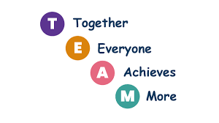
Strengthening Teams and Conducting Meetings
تعزيز الفرق وعقد الاجتماعات
Culture of Teamwork
ثقافة العمل الجماعي

Slide 6
Strengthening Teams and Conducting Meetings
تعزيز الفرق وعقد الاجتماعات
Team communication is important for the following reasons:
Your ability to relate with other people in teams is central to achieving professional excellence,
Team communication helps you form professional connections with coworkers and accomplish professional projects, and
Your ability to work effectively in teams is a critical skill that will play an important role in your success as you develop in the workplace.
التواصل الجماعي مهم للأسباب التالية:
تعد قدرتك على التواصل مع أشخاص آخرين في فرق أمرا أساسيا لتحقيق التميز المهني ،
يساعدك التواصل الجماعي على تكوين علاقات مهنية مع زملاء العمل وإنجاز المشاريع المهنية ،
تعد قدرتك على العمل بفعالية في فرق مهارة حاسمة ستلعب دورا مهما في نجاحك أثناء تطورك في مكان العمل.
حل النزاعات: يمكن أن يكون التواصل وجهاً لوجه فعالاً في حل النزاعات، لأنه يسمح بالتفاعل في الوقت الفعلي، والاستماع النشط، والفرصة لمعالجة المخاوف بشكل مباشر.
Dr. Raef Baraka

Slide 7
Strengthening Teams and Conducting Meetings
تعزيز الفرق وعقد الاجتماعات
How Do Groups Differ From Teams?
A group is defined as two or more individuals who are working toward a common goal or share a common purpose”.
Central to this definition are the concepts of relationship, interaction, and influence.
As a result of their common goal or purpose, they have relationships, interaction, and influence with one another.
كيف تختلف المجموعات عن فرق العمل؟
يتم تعريف المجموعة على أنها شخصان أو أكثر يعملان من أجل هدف مشترك أو يتشاركون هدفا مشتركا".
من الأمور المركزية لهذا التعريف مفاهيم العلاقة والتفاعل والتأثير.
نتيجة لهدفهم أو غرضهم المشترك ، لديهم علاقات وتفاعل وتأثير مع بعضهم البعض.
حل النزاعات: يمكن أن يكون التواصل وجهاً لوجه فعالاً في حل النزاعات، لأنه يسمح بالتفاعل في الوقت الفعلي، والاستماع النشط، والفرصة لمعالجة المخاوف بشكل مباشر.
Dr. Raef Baraka

Slide 8
Strengthening Teams and Conducting Meetings
تعزيز الفرق وعقد الاجتماعات
How Do Groups Differ From Teams?
Similar to groups, teams also have common goals and purposes. Further, like group members, team members have relationships, interaction, and influence with one another.
The difference between groups and teams resides in the nature of those relationships and interactions.
A team is defined as a group in which members share leadership responsibility for creating a team identity, achieving mutually defined goals, and fostering innovative thinking.
كيف تختلف المجموعات عن فرق العمل؟
على غرار المجموعات ، فإن الفرق لها أيضا أهداف وأغراض مشتركة. علاوة على ذلك ، مثل أعضاء المجموعة ، يتمتع أعضاء الفريق بعلاقات وتفاعل وتأثير مع بعضهم البعض.
يكمن الاختلاف بين المجموعات والفرق في طبيعة تلك العلاقات والتفاعلات.
يعرف الفريق بأنه مجموعة يتشارك فيها الأعضاء المسؤولية القيادية لإنشاء هوية الفريق ، وتحقيق أهداف محددة بشكل متبادل ، وتعزيز التفكير الإبداعي.
حل النزاعات: يمكن أن يكون التواصل وجهاً لوجه فعالاً في حل النزاعات، لأنه يسمح بالتفاعل في الوقت الفعلي، والاستماع النشط، والفرصة لمعالجة المخاوف بشكل مباشر.
Dr. Raef Baraka

Slide 9
Strengthening Teams and Conducting Meetings
تعزيز الفرق وعقد الاجتماعات
How Do Groups Differ From Teams?
This definition highlights four key differences between groups and teams.
First, unlike group members, team members share leadership responsibilities.
There may be one team member who has a leadership title such as manager, vice president, or coach, but all team members demonstrate leadership when it comes to defining goals, making decisions and implementing ideas.
كيف تختلف المجموعات عن فرق العمل؟
يسلط هذا التعريف الضوء على أربع اختلافات رئيسية بين المجموعات والفرق.
أولا ، على عكس أعضاء المجموعة ، يتقاسم أعضاء الفريق مسؤوليات القيادة.
قد يكون هناك عضو واحد في الفريق يحمل لقبا قياديا مثل المدير أو نائب الرئيس أو المدرب ، لكن جميع أعضاء الفريق يظهرون القيادة عندما يتعلق الأمر بتحديد الأهداف واتخاذ القرارات وتنفيذ الأفكار.
حل النزاعات: يمكن أن يكون التواصل وجهاً لوجه فعالاً في حل النزاعات، لأنه يسمح بالتفاعل في الوقت الفعلي، والاستماع النشط، والفرصة لمعالجة المخاوف بشكل مباشر.
Dr. Raef Baraka

Slide 10
Strengthening Teams and Conducting Meetings
تعزيز الفرق وعقد الاجتماعات
How Do Groups Differ From Teams?
This definition highlights four key differences between groups and teams.
Second, team members share an identity. They refer to their team as “us” and “we,” as opposed to “the group” or “them.”
Third, group members work toward common goals, while team members not only work toward common goals but also help define what those goals will be.
كيف تختلف المجموعات عن فرق العمل؟
يسلط هذا التعريف الضوء على أربع اختلافات رئيسية بين المجموعات والفرق.
ثانيا، يشترك أعضاء الفريق في الهوية. يشيرون إلى فريقهم باسم "نحن" و "نحن" ، بدلا من "المجموعة" أو "هم".
ثالثا، يعمل أعضاء المجموعة نحو أهداف مشتركة ، بينما لا يعمل أعضاء الفريق فقط على تحقيق الأهداف المشتركة، ولكن أيضا تساعد في تحديد ماهية هذه الأهداف.
حل النزاعات: يمكن أن يكون التواصل وجهاً لوجه فعالاً في حل النزاعات، لأنه يسمح بالتفاعل في الوقت الفعلي، والاستماع النشط، والفرصة لمعالجة المخاوف بشكل مباشر.
Dr. Raef Baraka

Slide 11
Strengthening Teams and Conducting Meetings
تعزيز الفرق وعقد الاجتماعات
How Do Groups Differ From Teams?
This definition highlights four key differences between groups and teams.
Finally, teams strive for Innovation.
A working group relies primarily on the individual contributions of its members for group performance, whereas a team strives for a magnified impact that is incremental to what its members could achieve in their individual roles.
كيف تختلف المجموعات عن فرق العمل؟
يسلط هذا التعريف الضوء على أربع اختلافات رئيسية بين المجموعات والفرق.
أخيرا ، تسعى الفرق جاهدة للابتكار..
يعتمد فريق العمل في المقام الأول على المساهمات الفردية لأعضائه في أداء المجموعة ، بينما يسعى الفريق جاهدا لتحقيق تأثير كبير يتزايد مما يمكن أن يحققه أعضاؤه في أدوارهم الفردية.
حل النزاعات: يمكن أن يكون التواصل وجهاً لوجه فعالاً في حل النزاعات، لأنه يسمح بالتفاعل في الوقت الفعلي، والاستماع النشط، والفرصة لمعالجة المخاوف بشكل مباشر.
Dr. Raef Baraka

Slide 12

Strengthening Teams and Conducting Meetings
تعزيز الفرق وعقد الاجتماعات
Conducting Meetings
عقد الاجتماعات

Slide 13
Strengthening Teams and Conducting Meetings
تعزيز الفرق وعقد الاجتماعات
According to an old adage, groups outperform individuals, and teams outperform groups.
If you wish to achieve professional excellence in the workplace, you must learn to transform your groups into teams. Effective communication is essential for this transformation.
Meetings are the central form of team communication.
وفقا لقول مأثور قديم ، تتفوق المجموعات على الأفراد ، وتتفوق الفرق على المجموعات.
إذا كنت ترغب في تحقيق التميز المهني في مكان العمل ، فيجب أن تتعلم كيفية تحويل مجموعاتك إلى فرق. التواصل الفعال ضروري لهذا التحول.
الاجتماعات هي الشكل المركزي لتواصل الفريق.
حل النزاعات: يمكن أن يكون التواصل وجهاً لوجه فعالاً في حل النزاعات، لأنه يسمح بالتفاعل في الوقت الفعلي، والاستماع النشط، والفرصة لمعالجة المخاوف بشكل مباشر.
Dr. Raef Baraka

Slide 14
Strengthening Teams and Conducting Meetings
تعزيز الفرق وعقد الاجتماعات
During meetings, leadership can be shared, goals and purposes can be defined, a team identity can be developed, and innovation can be fostered.
The ability to effectively participate in and lead meetings is an important component of professional excellence and a key to transforming groups into teams.
On the flip side, poorly run meetings are a major roadblock stopping many groups from ever becoming teams and many group members from achieving professional excellence.
خلال الاجتماعات ، يمكن مشاركة القيادة ، ويمكن تحديد الأهداف والمقاصد ، ويمكن تطوير هوية الفريق ، وتعزيز الابتكار.
تعد القدرة على المشاركة الفعالة في الاجتماعات وقيادتها مكونا مهما للتميز المهني ومفتاحا لتحويل المجموعات إلى فرق.
على الجانب الآخر ، تعد الاجتماعات التي يتم إدارتها بشكل سيئ عقبة رئيسية تمنع العديد من المجموعات من أن تصبح فرقا والعديد من أعضاء المجموعة من تحقيق التميز المهني.
حل النزاعات: يمكن أن يكون التواصل وجهاً لوجه فعالاً في حل النزاعات، لأنه يسمح بالتفاعل في الوقت الفعلي، والاستماع النشط، والفرصة لمعالجة المخاوف بشكل مباشر.
Dr. Raef Baraka

Slide 15
Strengthening Teams and Conducting Meetings
تعزيز الفرق وعقد الاجتماعات
Meetings can be stressful, especially when you have too many projects to keep up with. In practices, we have met numerous professionals frustrated with their time spent in meetings just thinking about the stacks of information waiting for them at the office.
For meetings to run effectively, a few basics must always be considered. These basics include the meeting environment, the meeting topics, and the meeting participants.
يمكن أن تكون الاجتماعات مرهقة ، خاصة عندما يكون لديك الكثير من المشاريع لمواكبة ذلك. في الممارسات ، التقينا بالعديد من المهنيين المحبطين من الوقت الذي يقضونه في الاجتماعات بمجرد التفكير في أكوام المعلومات التي تنتظرهم في المكتب.
لكي تسير الاجتماعات بشكل فعال ، يجب دائما مراعاة بعض الأساسيات. تتضمن هذه الأساسيات بيئة الاجتماع وموضوعات الاجتماع والمشاركين في الاجتماع.
حل النزاعات: يمكن أن يكون التواصل وجهاً لوجه فعالاً في حل النزاعات، لأنه يسمح بالتفاعل في الوقت الفعلي، والاستماع النشط، والفرصة لمعالجة المخاوف بشكل مباشر.
Dr. Raef Baraka

Slide 16
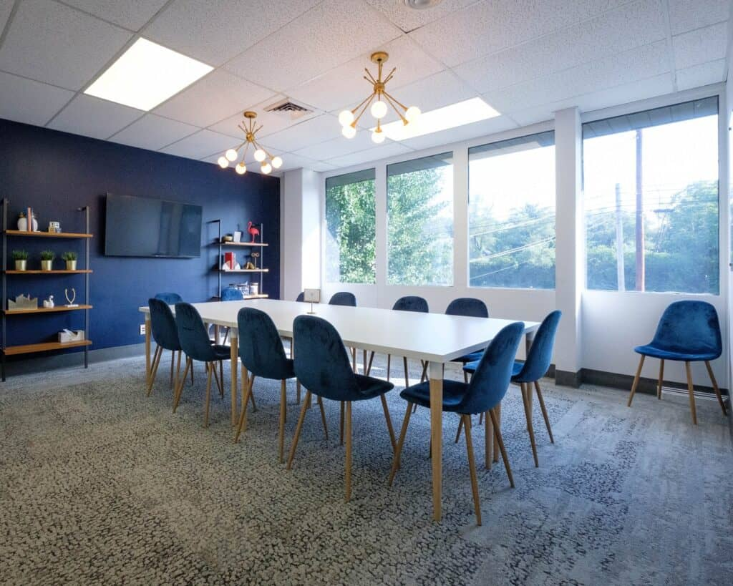
Strengthening Teams and Conducting Meetings
تعزيز الفرق وعقد الاجتماعات
Meeting Environment
بيئة عقد الاجتماعات

Slide 17
Strengthening Teams and Conducting Meetings
تعزيز الفرق وعقد الاجتماعات
Creating the proper meeting environment is a vital but often overlooked component of effective communication.
What is a meeting environment? It includes both the time a meeting is held and its location.
The meeting environment is as much a part of the communication that occurs as the words that are said. Unfortunately, despite the importance of the meeting environment, most people spend little time thinking about it when they plan their meetings.
يعد تهيئة بيئة الاجتماع المناسبة مكونا حيويا للتواصل الفعال، ولكن غالبا ما يتم تجاهله.
ما هي بيئة الاجتماعات؟ تشمل كل من وقت عقد الاجتماع وموقعه.
تعد بيئة الاجتماع جزءا من الاتصال الذي يحدث مثل الكلمات التي تقول. لسوء الحظ ، على الرغم من أهمية بيئة الاجتماع ، يقضي معظم الناس القليل من الوقت في التفكير فيها عندما يخططون لاجتماعاتهم.
حل النزاعات: يمكن أن يكون التواصل وجهاً لوجه فعالاً في حل النزاعات، لأنه يسمح بالتفاعل في الوقت الفعلي، والاستماع النشط، والفرصة لمعالجة المخاوف بشكل مباشر.
Dr. Raef Baraka

Slide 18
Strengthening Teams and Conducting Meetings
تعزيز الفرق وعقد الاجتماعات
If you wish to create an effective meeting environment, what factors should be considered?
First, you must consider the time. Time of day, time of week, and time of year can all influence communication. For example, holding a meeting at 8:00 on a Monday morning, 4:30 on a Friday afternoon, or right after lunch may not be the best choice if you want your team members to be fully engaged and alert.
When selecting meeting times, be aware of differences in team members’ schedules. If team members work different shifts with different days off, meeting times should be varied.
إذا كنت ترغب في خلق بيئة اجتماعات فعالة ، فما هي العوامل التي يجب مراعاتها؟
أولا ، يجب أن تفكر في الوقت. يمكن أن يؤثر الوقت من اليوم والوقت من الأسبوع والوقت من العام على التواصل. على سبيل المثال ، قد لا يكون عقد اجتماع في الساعة 8:00 صباح يوم الاثنين ، أو 4:30 بعد ظهر يوم الجمعة ، أو بعد الغداء مباشرة هو الخيار الأفضل إذا كنت تريد أن يكون أعضاء فريقك منخرطين ومتيقظين بشكل كامل.
عند تحديد أوقات الاجتماعات، كن على دراية بالاختلافات في جداول أعضاء الفريق. إذا كان أعضاء الفريق يعملون في نوبات مختلفة مع أيام إجازة مختلفة ، فيجب أن تكون أوقات الاجتماعات متنوعة.
حل النزاعات: يمكن أن يكون التواصل وجهاً لوجه فعالاً في حل النزاعات، لأنه يسمح بالتفاعل في الوقت الفعلي، والاستماع النشط، والفرصة لمعالجة المخاوف بشكل مباشر.
Dr. Raef Baraka

Slide 19
Strengthening Teams and Conducting Meetings
تعزيز الفرق وعقد الاجتماعات
If you wish to create an effective meeting environment, what factors should be considered?
Second, Location is also an important component in creating a positive meeting environment. In fact, you should consider the convenience, aesthetics, and comfort of the location.
A meeting or seminar room may seem like an ideal place to hold a meeting, but be aware of environmental factors such as lighting, temperature, and overall comfort.
إذا كنت ترغب في خلق بيئة اجتماعات فعالة ، فما هي العوامل التي يجب مراعاتها؟
ثانيا ، يعد الموقع أيضا مكونا مهما في خلق بيئة اجتماعات إيجابية. في الواقع ، يجب أن تفكر في راحة الموقع وجمالياته وراحته.
قد تبدو غرفة الاجتماعات أو الندوات مكانا مثاليا لعقد اجتماع ، ولكن كن على دراية بالعوامل البيئية مثل الإضاءة ودرجة الحرارة والراحة العامة.
حل النزاعات: يمكن أن يكون التواصل وجهاً لوجه فعالاً في حل النزاعات، لأنه يسمح بالتفاعل في الوقت الفعلي، والاستماع النشط، والفرصة لمعالجة المخاوف بشكل مباشر.
Dr. Raef Baraka

Slide 20
Strengthening Teams and Conducting Meetings
تعزيز الفرق وعقد الاجتماعات
If you wish to create an effective meeting environment, what factors should be considered?
Second, Location.
When selecting a meeting location, you should also consider aesthetics and comfort. Many leaders get in the habit of holding all their meetings in the same room.
Using this room does require proactive scheduling, a short elevator ride, and some furniture rearranging, but the aesthetics create an atmosphere that is more conducive to effective communication.
إذا كنت ترغب في خلق بيئة اجتماعات فعالة ، فما هي العوامل التي يجب مراعاتها؟
ثانيا ، الموقع.
عند اختيار موقع الاجتماع ، يجب عليك أيضا مراعاة الجماليات والراحة. يعتاد العديد من القادة على عقد جميع اجتماعاتهم في نفس الغرفة.
يتطلب استخدام هذه الغرفة جدولة استباقية ، وركوب مصعد قصير ، وإعادة ترتيب بعض الأثاث ، لكن الجماليات تخلق جوا أكثر ملاءمة للتواصل الفعال.
حل النزاعات: يمكن أن يكون التواصل وجهاً لوجه فعالاً في حل النزاعات، لأنه يسمح بالتفاعل في الوقت الفعلي، والاستماع النشط، والفرصة لمعالجة المخاوف بشكل مباشر.
Dr. Raef Baraka

Slide 21
Strengthening Teams and Conducting Meetings
تعزيز الفرق وعقد الاجتماعات
If you wish to create an effective meeting environment, what factors should be considered?
Third, length, The length of the meeting should factor into your assessment of comfort. Pay close attention to the furniture.
Make certain that the chairs are comfortable and that team members have enough elbow room. If you cram your team members into a small space with uncomfortable furniture for any length of time, it will be difficult for them to remain productive.
إذا كنت ترغب في خلق بيئة اجتماعات فعالة ، فما هي العوامل التي يجب مراعاتها؟
ثالثا ، المدة ، يجب أن يكون طول الاجتماع عاملا في تقييمك للراحة. انتبه جيدا للأثاث.
تأكد من أن الكراسي مريحة وأن أعضاء الفريق لديهم مساحة كافية للكوع. إذا حشرت أعضاء فريقك في مساحة صغيرة بها أثاث غير مريح لأي فترة زمنية ، فسيكون من الصعب عليهم أن يظلوا منتجين.
حل النزاعات: يمكن أن يكون التواصل وجهاً لوجه فعالاً في حل النزاعات، لأنه يسمح بالتفاعل في الوقت الفعلي، والاستماع النشط، والفرصة لمعالجة المخاوف بشكل مباشر.
Dr. Raef Baraka

Slide 22
Strengthening Teams and Conducting Meetings
تعزيز الفرق وعقد الاجتماعات
If you wish to create an effective meeting environment, what factors should be considered?
Third, length.
Keep in mind that comfort extends beyond furniture. For longer meetings, you should consider taking short breaks, and food and beverages, allowing people to stretch, visit the restrooms, and refresh their perspective.
In the end, you may not always have the ability to change the time or location of your meetings. Regardless, considering both time and location for every meeting is part of professional excellence.
إذا كنت ترغب في خلق بيئة اجتماعات فعالة ، فما هي العوامل التي يجب مراعاتها؟
ثالثا ، المدة.
ضع في اعتبارك أن الراحة تمتد إلى ما هو أبعد من الأثاث. بالنسبة للاجتماعات الأطول ، يجب أن تفكر في أخذ فترات راحة قصيرة والأطعمة والمشروبات ، مما يسمح للناس بالتمدد وزيارة دورات المياه وتحديث وجهة نظرهم.
في النهاية ، قد لا يكون لديك دائما القدرة على تغيير وقت أو مكان اجتماعاتك. بغض النظر ، فإن مراعاة الوقت والمكان لكل اجتماع هو جزء من التميز المهني.
حل النزاعات: يمكن أن يكون التواصل وجهاً لوجه فعالاً في حل النزاعات، لأنه يسمح بالتفاعل في الوقت الفعلي، والاستماع النشط، والفرصة لمعالجة المخاوف بشكل مباشر.
Dr. Raef Baraka

Slide 23
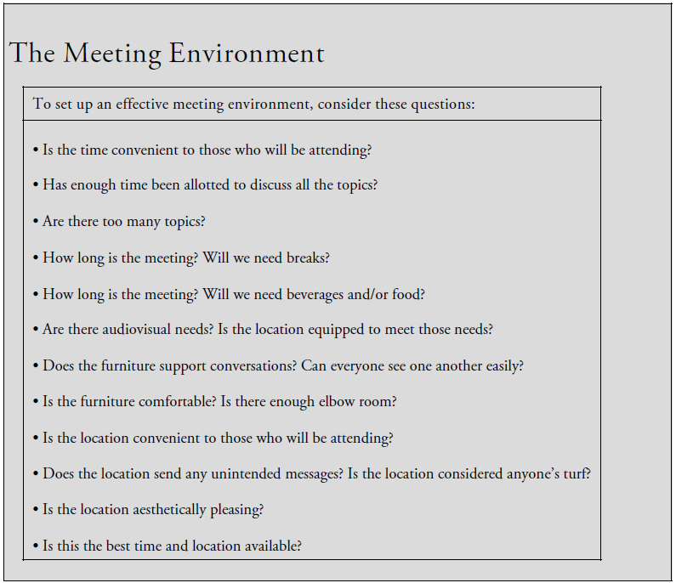
Dr. Raef Baraka

Slide 24
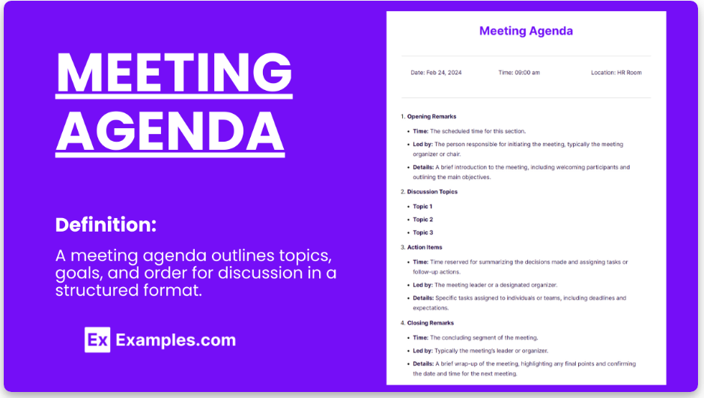
Strengthening Teams and Conducting Meetings
تعزيز الفرق وعقد الاجتماعات
Meeting Topics (Agenda)
مواضيع الاجتماع (جدول الأعمال)

Slide 25
Strengthening Teams and Conducting Meetings
تعزيز الفرق وعقد الاجتماعات
One essential component of any well-run meeting is an agenda.
An agenda is a guide or an overview of the topics that will be covered during the meeting. An agenda can be simple or complex.
Either way, an agenda is a useful channel for informing team members about meeting topics and, if used properly, can serve as a communication tool for facilitating meetings
أحد المكونات الأساسية لأي اجتماع يدار بشكل جيد هو جدول الأعمال.
جدول الأعمال هو دليل أو نظرة عامة على الموضوعات التي سيتم تناولها خلال الاجتماع. يمكن أن تكون الأجندة بسيطة أو معقدة.
في كلتا الحالتين ، يعد جدول الأعمال قناة مفيدة لإعلام أعضاء الفريق بموضوعات الاجتماع ، وإذا تم استخدامه بشكل صحيح ، يمكن أن يكون بمثابة أداة اتصال لتسهيل الاجتماعات
حل النزاعات: يمكن أن يكون التواصل وجهاً لوجه فعالاً في حل النزاعات، لأنه يسمح بالتفاعل في الوقت الفعلي، والاستماع النشط، والفرصة لمعالجة المخاوف بشكل مباشر.
Dr. Raef Baraka

Slide 26
Strengthening Teams and Conducting Meetings
تعزيز الفرق وعقد الاجتماعات
Agendas should be distributed several days in advance of the meeting.
This will allow team members to comment on the agenda items and give the leader time to revise the agenda if necessary.
It will also give team members time to think about issues in advance of the meeting.
Agenda is a valuable preparation tool for team members to brainstorm ideas .
ينبغي توزيع جداول الأعمال قبل عدة أيام من الاجتماع.
سيسمح ذلك لأعضاء الفريق بالتعليق على بنود جدول الأعمال ومنح القائد الوقت لمراجعة جدول الأعمال إذا لزم الأمر.
كما سيمنح أعضاء الفريق وقتا للتفكير في القضايا قبل الاجتماع.
جدول الأعمال هو أداة إعداد قيمة لأعضاء الفريق لتبادل الأفكار .
حل النزاعات: يمكن أن يكون التواصل وجهاً لوجه فعالاً في حل النزاعات، لأنه يسمح بالتفاعل في الوقت الفعلي، والاستماع النشط، والفرصة لمعالجة المخاوف بشكل مباشر.
Dr. Raef Baraka

Slide 27
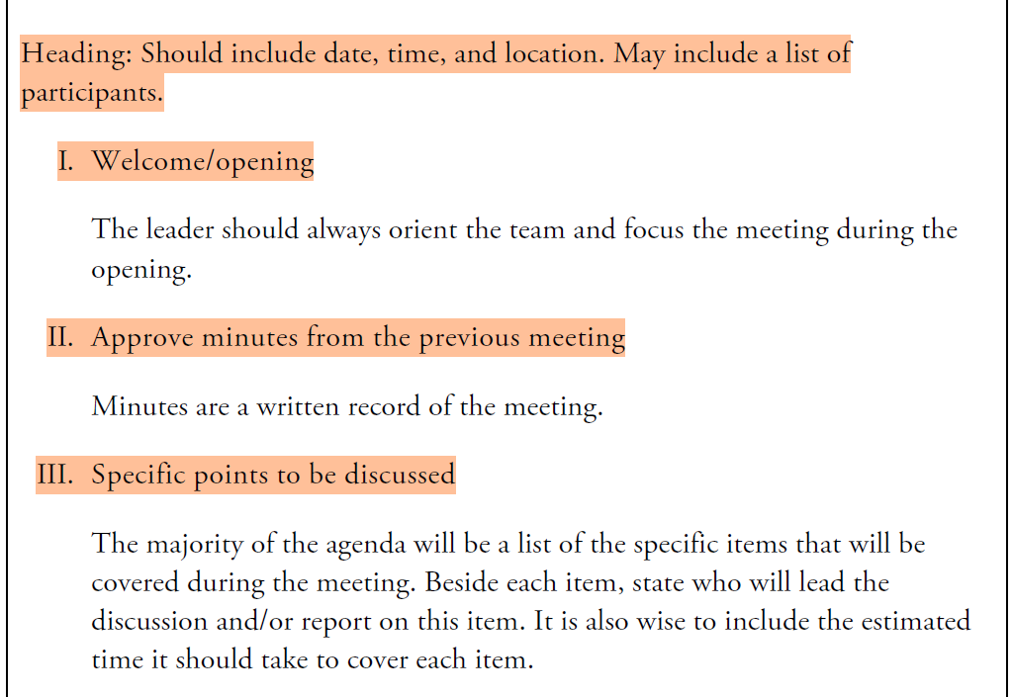
Dr. Raef Baraka

Slide 28
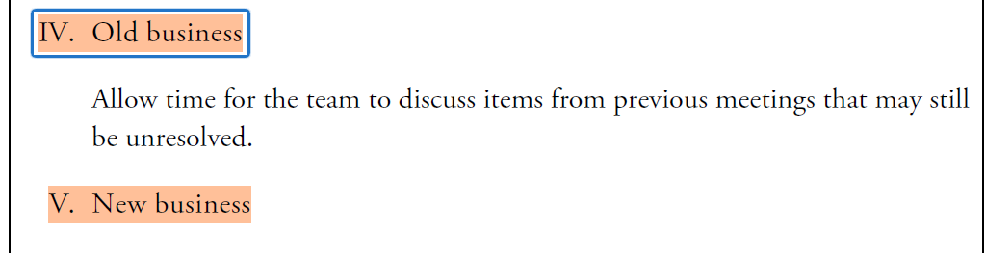
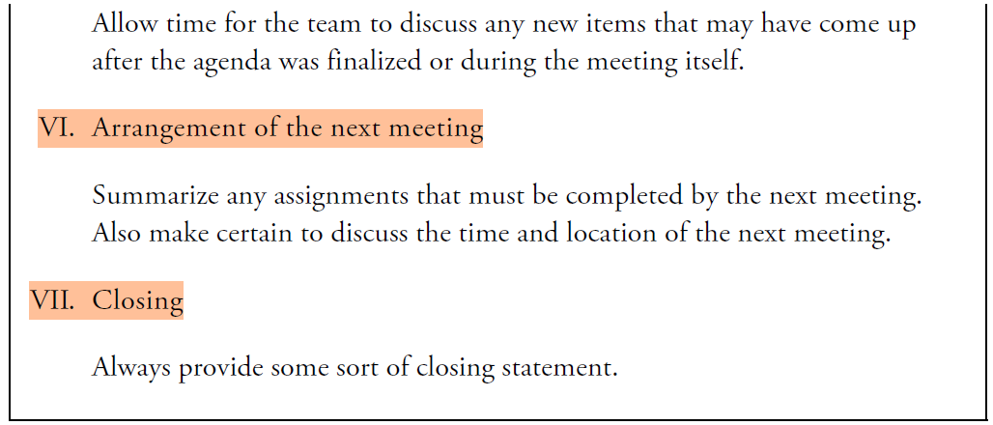
Dr. Raef Baraka

Slide 29

Strengthening Teams and Conducting Meetings
تعزيز الفرق وعقد الاجتماعات
Meeting Participants
المشاركون في الاجتماع

Slide 30
Strengthening Teams and Conducting Meetings
تعزيز الفرق وعقد الاجتماعات
When it comes to planning meetings, you should ask yourself two important questions.
First, who should be at this meeting? Determining the participants in a meeting should not be based on office politics. Leaders with professional excellence avoid the trap of inviting a representative of each department in order to be politically correct. Invite people who can contribute to the purpose of the meeting.
Take time to assess the meeting’s purpose, and then determine who can best serve that purpose.
عندما يتعلق الأمر بالتخطيط للاجتماعات ، يجب أن تسأل نفسك سؤالين مهمين.
أولا، من الذي ينبغي أن يكون في هذا الاجتماع؟ لا ينبغي أن يستند تحديد المشاركين في الاجتماع إلى سياسات المكتب. يتجنب القادة ذوو التميز المهني فخ دعوة ممثل عن كل قسم من أجل أن يكونوا صحيحين سياسيا. قم بدعوة الأشخاص الذين يمكنهم المساهمة في الغرض من الاجتماع.
خذ وقتا لتقييم الغرض من الاجتماع ، ثم حدد من يمكنه خدمة هذا الغرض بشكل أفضل.
حل النزاعات: يمكن أن يكون التواصل وجهاً لوجه فعالاً في حل النزاعات، لأنه يسمح بالتفاعل في الوقت الفعلي، والاستماع النشط، والفرصة لمعالجة المخاوف بشكل مباشر.
Dr. Raef Baraka

Slide 31
Strengthening Teams and Conducting Meetings
تعزيز الفرق وعقد الاجتماعات
When it comes to planning meetings, you should ask yourself two important questions.
Second, can all key members attend this meeting at this time? If key team members can’t be present, the meeting should be rescheduled.
For example, you should not hold a meeting about budgetary issues if the CFO (chief financial officer) can’t attend. You’ll waste the time of everyone who does attend, and the team will still need to meet again with the CFO.
عندما يتعلق الأمر بالتخطيط للاجتماعات ، يجب أن تسأل نفسك سؤالين مهمين.
ثانيا ، هل يمكن لجميع الأعضاء الرئيسيين حضور هذا الاجتماع في هذا الوقت؟ إذا لم يتمكن أعضاء الفريق الرئيسيون من الحضور، فيجب إعادة جدولة الاجتماع.
على سبيل المثال ، يجب ألا تعقد اجتماعا حول قضايا الميزانية إذا لم يتمكن المدير المالي (المدير المالي) من الحضور. ستضيع وقت كل من يحضر ، وسيظل الفريق بحاجة إلى الاجتماع مرة أخرى مع المدير المالي.
حل النزاعات: يمكن أن يكون التواصل وجهاً لوجه فعالاً في حل النزاعات، لأنه يسمح بالتفاعل في الوقت الفعلي، والاستماع النشط، والفرصة لمعالجة المخاوف بشكل مباشر.
Dr. Raef Baraka

Slide 32
Strengthening Teams and Conducting Meetings
تعزيز الفرق وعقد الاجتماعات
Failing to consider meeting environment, meeting topics, and meeting participants hinders the chances for a successful meeting, but covering the basics does not, in and of itself, guarantee success.
For meetings that will transform groups into teams, all members must share leadership, develop positive problem-solving strategies, strive for innovation, and participate in productive conflict. Let’s take a moment to explore each of these important elements.
إن الفشل في مراعاة بيئة الاجتماع وموضوعات الاجتماع والمشاركين في الاجتماع يعيق فرص نجاح الاجتماع ، لكن تغطية الأساسيات لا تضمن النجاح في حد ذاتها.
بالنسبة للاجتماعات التي ستحول المجموعات إلى فرق ، يجب على جميع الأعضاء مشاركة القيادة ، وتطوير استراتيجيات إيجابية لحل المشكلات ، والسعي من أجل الابتكار ، والمشاركة في الصراع المثمر. دعنا نتوقف لحظة لاستكشاف كل عنصر من هذه العناصر المهمة.
حل النزاعات: يمكن أن يكون التواصل وجهاً لوجه فعالاً في حل النزاعات، لأنه يسمح بالتفاعل في الوقت الفعلي، والاستماع النشط، والفرصة لمعالجة المخاوف بشكل مباشر.
Dr. Raef Baraka

Slide 33
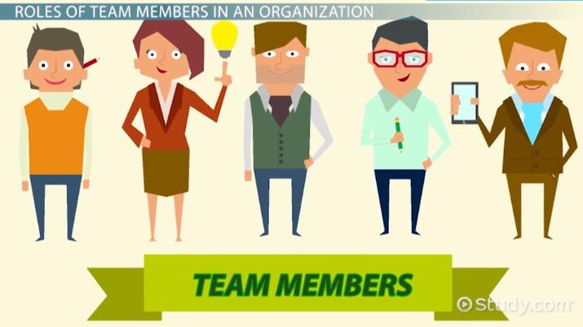
Strengthening Teams and Conducting Meetings
تعزيز الفرق وعقد الاجتماعات
Team Roles
أدوار الفريق

Slide 34
Strengthening Teams and Conducting Meetings
تعزيز الفرق وعقد الاجتماعات
Within every team, members can play a host of possible roles. Some of these roles are functional roles that help the team achieve goals or maintain positive relationships among Members.
These roles are known as task roles and relationship roles, respectively.
Unfortunately, there are also many dysfunctional roles that can interfere with the positive functioning of the team. These roles are known as self-centered roles.
Team members must actively engage in the functional roles while limiting the dysfunctional roles
داخل كل فريق ، يمكن للأعضاء لعب مجموعة من الأدوار المحتملة. بعض هذه الأدوار هي أدوار وظيفية تساعد الفريق على تحقيق الأهداف أو الحفاظ على علاقات إيجابية بين الأعضاء.
تعرف هذه الأدوار باسم أدوار المهام وأدوار العلاقة، على التوالي.
لسوء الحظ ، هناك أيضا العديد من الأدوار المختلة التي يمكن أن تتداخل مع الأداء الإيجابي للفريق. تعرف هذه الأدوار باسم الأدوار المتمحورة حول الذات.
يجب على أعضاء الفريق المشاركة بنشاط في الأدوار الوظيفية مع الحد من الأدوار المختلة
حل النزاعات: يمكن أن يكون التواصل وجهاً لوجه فعالاً في حل النزاعات، لأنه يسمح بالتفاعل في الوقت الفعلي، والاستماع النشط، والفرصة لمعالجة المخاوف بشكل مباشر.
Dr. Raef Baraka

Slide 35
Strengthening Teams and Conducting Meetings
تعزيز الفرق وعقد الاجتماعات
Team Roles
Initiator: Proposes solutions; suggests ideas; introduces new approaches to problem solving.
Information giver: Offers facts or generalizations; relates one’s own experience to the problems to illustrate points.
Information seeker: Asks for clarification of suggestions; requests additional information or facts.
أدوار الفريق
البادئ: يقترح الحلول. يقترح الأفكار. يقدم مناهج جديدة لحل المشكلات.
مقدم المعلومات: يقدم حقائق أو تعميمات. يربط تجربة المرء الخاصة بالمشاكل لتوضيح النقاط.
الباحث عن المعلومات: يطلب توضيحا للاقتراحات. يطلب معلومات أو حقائق إضافية.
حل النزاعات: يمكن أن يكون التواصل وجهاً لوجه فعالاً في حل النزاعات، لأنه يسمح بالتفاعل في الوقت الفعلي، والاستماع النشط، والفرصة لمعالجة المخاوف بشكل مباشر.
Dr. Raef Baraka

Slide 36
Strengthening Teams and Conducting Meetings
تعزيز الفرق وعقد الاجتماعات
Team Roles
Opinion giver: States an opinion or belief concerning a problem and suggests solutions to that problem.
Opinion seeker: Looks for an expression of feelings from group members; seeks clarification of values, suggestions, or ideas.
Coordinator: Shows relationships among various ideas or suggestions; tries to pull ideas and suggestions.
أدوار الفريق
مقدم الرأي: يعبر عن رأي أو معتقد بشأن مشكلة ما ويقترح حلولا لتلك المشكلة.
الباحث عن الرأي: يبحث عن تعبير عن مشاعر أعضاء المجموعة. يسعى إلى توضيح القيم أو الاقتراحات أو الأفكار.
المنسق: يبين العلاقات بين الأفكار أو الاقتراحات المختلفة. يحاول سحب الأفكار والاقتراحات.
حل النزاعات: يمكن أن يكون التواصل وجهاً لوجه فعالاً في حل النزاعات، لأنه يسمح بالتفاعل في الوقت الفعلي، والاستماع النشط، والفرصة لمعالجة المخاوف بشكل مباشر.
Dr. Raef Baraka

Slide 37
Strengthening Teams and Conducting Meetings
تعزيز الفرق وعقد الاجتماعات
Team Roles
Procedural developer: Takes notes; records ideas; distributes materials; guides group through the agenda.
Summarizer/evaluator: Restates ideas and describes relationships; details agreements and differences.
أدوار الفريق
مطور إجرائي : يدون الملاحظات ؛ يسجل الأفكار. يوزع المواد يوجه المجموعة من خلال جدول الأعمال.
الملخص / المقيم: يعيد صياغة الأفكار ويصف العلاقات. تفاصيل الاتفاقيات والاختلافات.
حل النزاعات: يمكن أن يكون التواصل وجهاً لوجه فعالاً في حل النزاعات، لأنه يسمح بالتفاعل في الوقت الفعلي، والاستماع النشط، والفرصة لمعالجة المخاوف بشكل مباشر.
Dr. Raef Baraka

Slide 38
Strengthening Teams and Conducting Meetings
تعزيز الفرق وعقد الاجتماعات
Relationship Roles
Supporter: Expresses togetherness; encourages others; gives praise; suggests solidarity.
Harmonizer: Mediates and reconciles differences; suggests areas of agreement between disagreeing members; suggests positive ways to explore difference.
Gatekeeper: Asks opinions of members who are not participating; prevents dominance by others; facilitates overall interaction.
أدوار العلاقة
الداعم: يعبر عن العمل الجماعي. يشجع الآخرين. يعطي الثناء. يشير إلى التضامن.
مُوائِم: يتوسط ويوفق بين الاختلافات. يقترح مجالات الاتفاق بين الأعضاء المعارضين. يقترح طرقا إيجابية لاستكشاف الاختلاف.
حارس البوابة: يسأل آراء الأعضاء غير المشاركين ؛ يمنع هيمنة الآخرين. يسهل التفاعل العام.
حل النزاعات: يمكن أن يكون التواصل وجهاً لوجه فعالاً في حل النزاعات، لأنه يسمح بالتفاعل في الوقت الفعلي، والاستماع النشط، والفرصة لمعالجة المخاوف بشكل مباشر.
Dr. Raef Baraka

Slide 39
Strengthening Teams and Conducting Meetings
تعزيز الفرق وعقد الاجتماعات
Self-centered Roles
Blocker: Gives negative responses to most ideas; is negative about any positive solutions; raises continuous objections.
Dominator: Controls through interruptions, superiority of tone, and length of conversation control.
الأدوار المتمحورة حول الذات
الحاجز: يعطي ردود فعل سلبية على معظم الأفكار. سلبي بشأن أي حلول إيجابية. يثير اعتراضات مستمرة.
المسيطر: يتحكم من خلال الانقطاعات وتفوق النغمة وطول التحكم في المحادثة.
حل النزاعات: يمكن أن يكون التواصل وجهاً لوجه فعالاً في حل النزاعات، لأنه يسمح بالتفاعل في الوقت الفعلي، والاستماع النشط، والفرصة لمعالجة المخاوف بشكل مباشر.
Dr. Raef Baraka

Slide 40
Strengthening Teams and Conducting Meetings
تعزيز الفرق وعقد الاجتماعات
Self-centered Roles
Attacker: Aggressive to achieve personal status; expresses disapproval; critical of status of others.
Clown: Disrupts with jokes and other diverting behavior; brings up tangents; refuses to take ideas seriously.
الأدوار المتمحورة حول الذات
المهاجم: عدواني لتحقيق الأحوال الشخصية. يعبر عن عدم الموافقة. انتقاد لمكانة الآخرين.
مهرج: يعطل النكات وغيرها من السلوكيات المحولة. يجلب الظلال. يرفض أن يأخذ الأفكار على محمل الجد.
حل النزاعات: يمكن أن يكون التواصل وجهاً لوجه فعالاً في حل النزاعات، لأنه يسمح بالتفاعل في الوقت الفعلي، والاستماع النشط، والفرصة لمعالجة المخاوف بشكل مباشر.
Dr. Raef Baraka

Slide 41

Strengthening Teams and Conducting Meetings
تعزيز الفرق وعقد الاجتماعات
Team Norms
قواعد الفريق

Slide 42
Strengthening Teams and Conducting Meetings
تعزيز الفرق وعقد الاجتماعات
When you attend class, you probably sit in the same seat every time. Why? You don’t own the seat; it’s not yours.
Still, if someone else sat in the seat, it would bother you, right? You might even ask that person to move.
There’s no written rule, no seating chart stating that this is your seat—it’s simply a norm.
عندما تحضر الفصل ، ربما تجلس في نفس المقعد في كل مرة. لماذا؟ أنت لا تملك المقعد. إنه ليس لك.
ومع ذلك ، إذا جلس شخص آخر في المقعد ، فسوف يزعجك ذلك ، أليس كذلك؟ قد تطلب من هذا الشخص التحرك.
لا توجد قاعدة مكتوبة ، ولا مخطط جلوس ينص على أن هذا هو مقعدك - إنه ببساطة قاعدة.
حل النزاعات: يمكن أن يكون التواصل وجهاً لوجه فعالاً في حل النزاعات، لأنه يسمح بالتفاعل في الوقت الفعلي، والاستماع النشط، والفرصة لمعالجة المخاوف بشكل مباشر.
Dr. Raef Baraka

Slide 43
Strengthening Teams and Conducting Meetings
تعزيز الفرق وعقد الاجتماعات
What’s a norm? A norm is an unwritten rule of behavior.
Although norms are unwritten, they are as powerful as (if not more powerful than) the written rules. Think about the organizations for which you have worked. Do they have an employee handbook or a policy book? Ever taken the time to read a handbook?
ما هو القاعدة؟ القاعدة هي قاعدة سلوك غير مكتوبة.
على الرغم من أن المعايير غير مكتوبة ، إلا أنها قوية مثل (إن لم تكن أقوى من) القواعد المكتوبة. فكر في المنظمات التي عملت بها. هل لديهم كتيب موظف أو كتاب سياسة؟ هل سبق لك أن أخذت الوقت الكافي لقراءة كتيب؟
حل النزاعات: يمكن أن يكون التواصل وجهاً لوجه فعالاً في حل النزاعات، لأنه يسمح بالتفاعل في الوقت الفعلي، والاستماع النشط، والفرصة لمعالجة المخاوف بشكل مباشر.
Dr. Raef Baraka

Slide 44
Strengthening Teams and Conducting Meetings
تعزيز الفرق وعقد الاجتماعات
Many employees fail to take the time to learn the written rules.
Instead, they follow the unwritten rules or norms they see other people enacting in the workplace.
يفشل العديد من الموظفين في أخذ الوقت الكافي لتعلم القواعد المكتوبة.
بدلا من ذلك ، يتبعون القواعد أو المعايير غير المكتوبة التي يرون أشخاصا آخرين يسنونها في مكان العمل.
حل النزاعات: يمكن أن يكون التواصل وجهاً لوجه فعالاً في حل النزاعات، لأنه يسمح بالتفاعل في الوقت الفعلي، والاستماع النشط، والفرصة لمعالجة المخاوف بشكل مباشر.
Dr. Raef Baraka

Slide 45



Thank You

